Slide 1

Le logiciel open source Hadoop
Présenté par Zeinab Rachidi

Slide 2

Généralités
Qu'est ce qu'Hadoop?
Une plateforme open source
Hadoop est écrit en Java
Hadoop se base sur GFS
Conçu pour réaliser des traitements sur des big data
Conçu pour la gestion de fichiers distribués

Slide 3
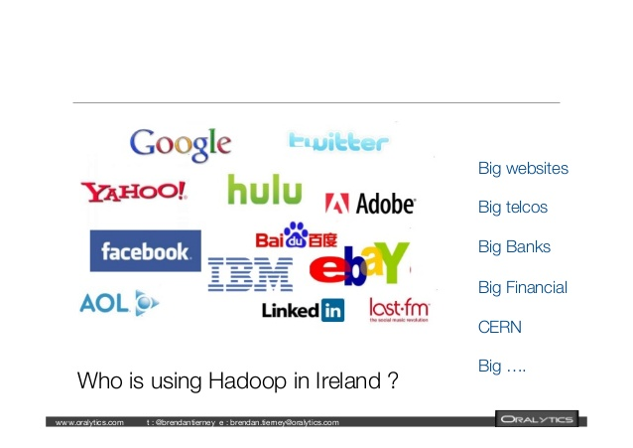
Généralités
Historique
Créé 2004 par Doug Cutting
En 2006: un sous-projet d'Apache Lucene
En 2008: un projet indépendant d’Apache.
En 2011: utilisé par autres entreprises

Slide 4
Approche conceptuelle d'Hadoop et objectifs
Approche conceptuelle avec GFS
Au niveau du traitement
Rechercher rapidement les données en parallélisant le traitement
Au niveau du stockage
Stocker des big data en les distribuant sur plusieurs nœuds

Slide 5
Approche conceptuelle d'Hadoop
Au niveau du traitement
Construction d’une base d'index inversés pour chaque mot
la phase Map
la phase Shuffle
la phase Reduce

Slide 6
Approche conceptuelle d'Hadoop
Au niveau du stockage
installation d’un système de fichiers distribués
les fichiers doivent être divisés
chaque morçeau doit être stocké de façon rédondante

Slide 7
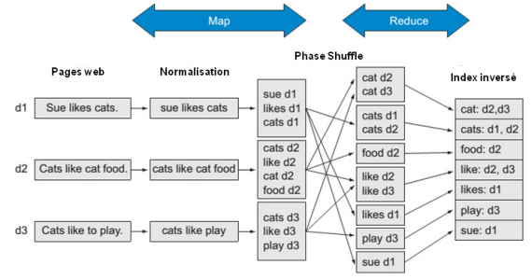
Approche conceptuelle d'Hadoop

Slide 8
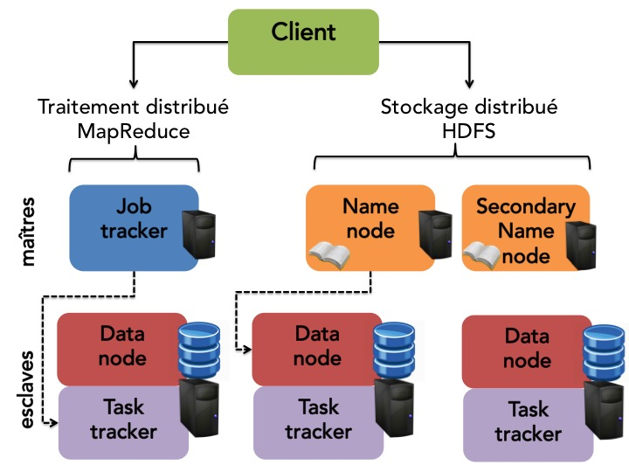
La structure d’Hadoop
Les composants:
Hadoop common
HDFS
MapReduce

Slide 9
La structure d’Hadoop
HDFS
Découpe les fichiers en blocs d'octets (64Mo)
Distribue et Réplique les blocs sur plusieurs machines
Utilise une architecture de stockage maître-esclave
Une seule Namenode et secondary name node
Plusieurs datanodes

Slide 10
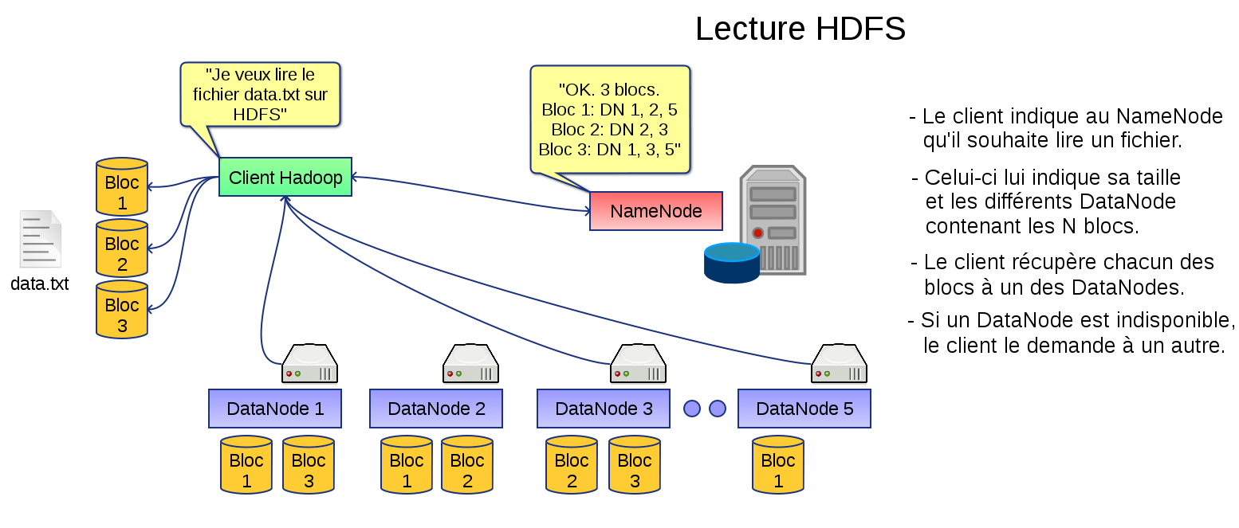
La structure d’Hadoop
HDFS: Lecture d'un fichier

Slide 11
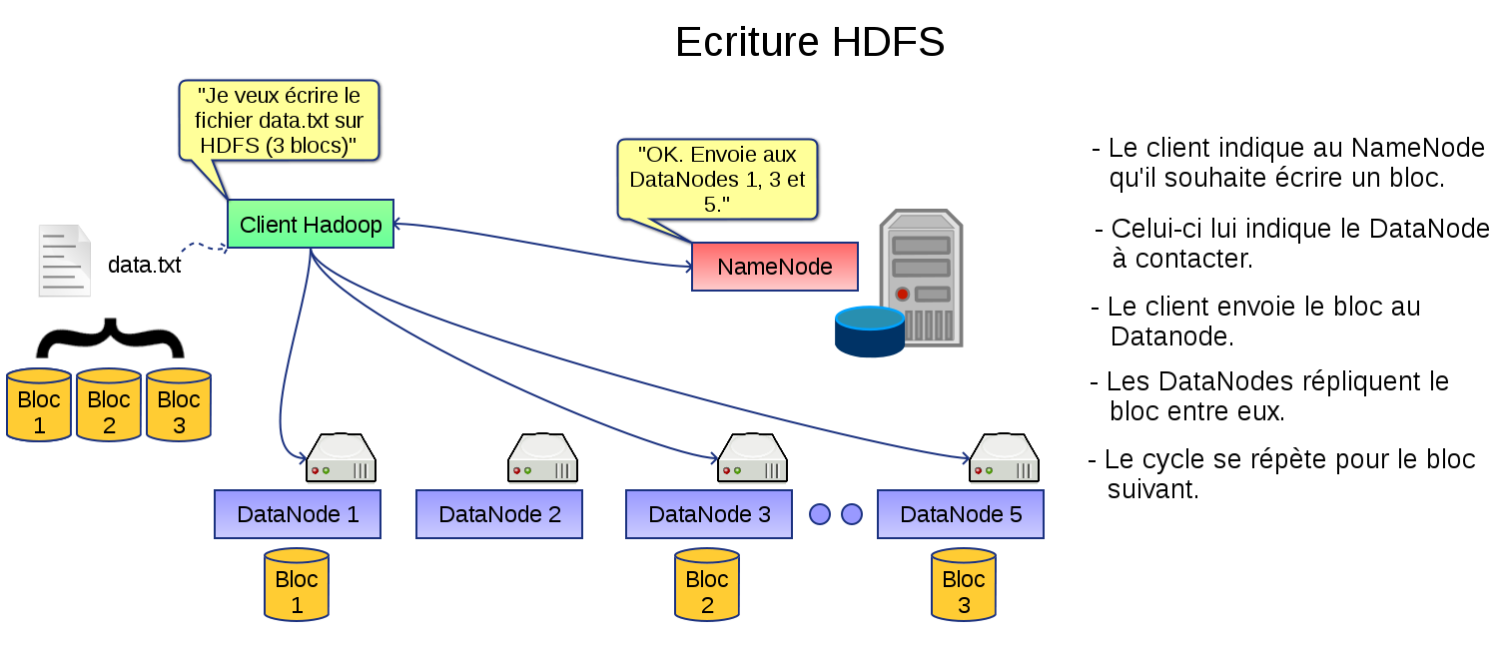
La structure d’Hadoop
HDFS: Écriture d'un fichier

Slide 12
La structure d’Hadoop
MapReduce Engine
Exécution du job
Map
reduce
Contrôle du job
JobTracker
TaskTracker

Slide 13
Fonctionnement d'Hadoop
Exécution d’un programme map/reduce
Écrire les données d'entrée sur HDFS.
Soumettre le programme au JobTracker du cluster.
Récupérer les données de sortie depuis HDFS

Slide 14
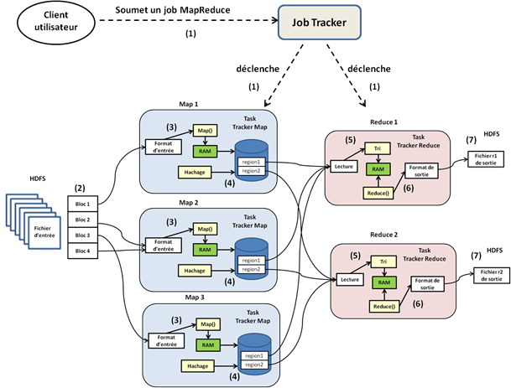
Fonctionnement d'Hadoop: exécution d’un job JobTracker

Slide 15
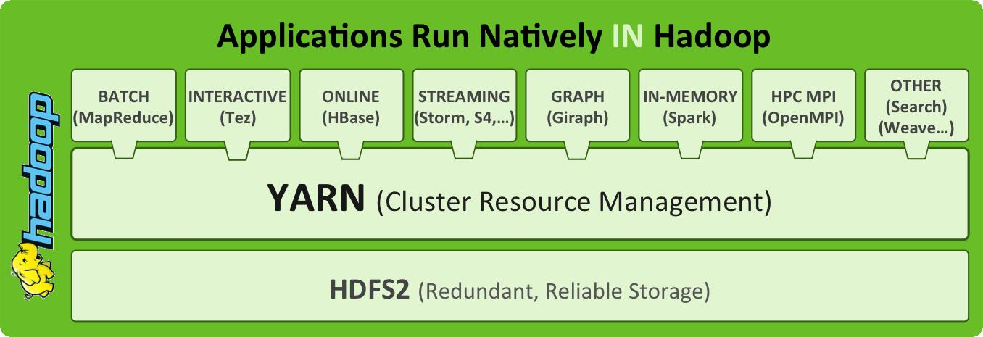
YARN/MapReduce 2.0
Sépare la gestion des ressources et la gestion des jobs MapReduce
les ressources seront allouées aux applications sur demande
Exécute n'importe quel type d'application
Il possède trois nouvelles entités
le ResourceManager
le NodeManager
L’ApplicationMaster
distribuée

Slide 16
Avantages et Inconvénients de Hadoop
Avantages
Inconvénients

Slide 17
Modes de fonctionnement Hadoop
Mode local / autonome
Pseudo Distributed Mode
Mode entièrement distribué

Slide 18
Merci pour votre attention

